Slide 1


Slide 2
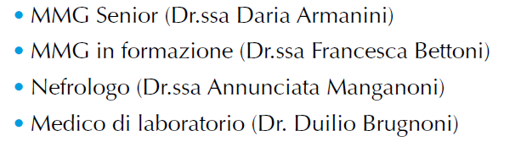
Insufficienza renale

Slide 3
CASO CLINICO
Insufficienza Renale
Dr.ssa Daria Armanini- Dr.ssa Francesca Bettoni

Slide 4
MARIA 65 aa
Anamnesi Patologica Remota
Ipertensione arteriosa → Ramipril 2,5 mg h 8-20
Artrosi polidistrettuale → FANS al bisogno (10 gg/mese)
Anamnesi Patologica Prossima
Esegue il controllo annuale degli esami ematici: riscontro valori di Creatinina 1,7 mg/dL e Potassiemia 5,5 mEq/L

Slide 5
Soggettività
  Sintomi associati: Nausea/vomito? Febbre? Stanchezza? Scarso appetito? Calo ponderale? Crampi muscolari? Prurito? Abitudini alimentari (es. vegetariana)?
  La paziente risulta asintomatica, pesa 62 Kg, h 158 cm (BMI 24), ha perso 4 kg dall’anno scorso (BMI 25.6)
  Familiarità: nessuna
  Anamnesi farmacologica: Ramipril 2,5 mg X 2, Ibuprofene 400 mg x 2 negli ultimi 10 giorni

Slide 6
Oggettività
  Esame Obiettivo Generale:
  FC 72r
  PA 142/88
  T 36.2°C
  Valutazione mucose (idratazione / pallore): cute apparentemente normoidratata, lieve pallore
  Obiettività cardiopolmonare nella norma, addome trattabile non dolente ne dolorabile alla palpazione superficiale e profonda in tutti i quadranti. Polsi validi, simmetrici bilateralmente. Non masse palpabili in addome. Peristalsi valida. Giordano, Blumberg e Murphy negativi. Non Edemi

Slide 7
Valutazione
Sospetta Insufficienza Renale
DD:
Disidratazione → Diarrea / inadeguato apporto ?
IRA / IRC ?
Dieta eccessivamente ricca di carne?

Slide 8
Piano
Quei valori di creatininemia e potassiemia saranno “veri”?
e se avessi la clearance?…sarebbe sufficiente?...quale clearance?
Quale ruolo di proteinuria e albuminuria? …quale chiedo?
Esami ematochimici e urinari urgenti o controllo a 30 gg (facendo bere adeguatamente la pz) e vigile attesa?
Sospendo il ramipril?....con cosa lo sostituisco?
Quali analisi per la corretta diagnosi e follow-up nel tempo dell’Insufficienza Renale (primo livello/secondo livello)?
Nella popolazione sana è necessario controllare la funzione renale, da quale età? E nelle patologie croniche, ogni quanto tempo devo controllare la funzione renale?
Con o senza bollino verde??
Lo mando in Pronto Soccorso?

Slide 9

MARIA
EMOCROMO, ESAME URINE, PROTEINURIA URINARIA (24h) Na, K, Cl, Mg, P, N, Ca, CLEARANCE CREATININA, PTH, Fe, FERRITINA, TRANSFERRINA, VITAMINA D
VISITA NEFROLOGICA

Slide 10
La parola al clinico...
…COSA FARE?
Dr.ssa Annunciata Manganoni

Slide 11
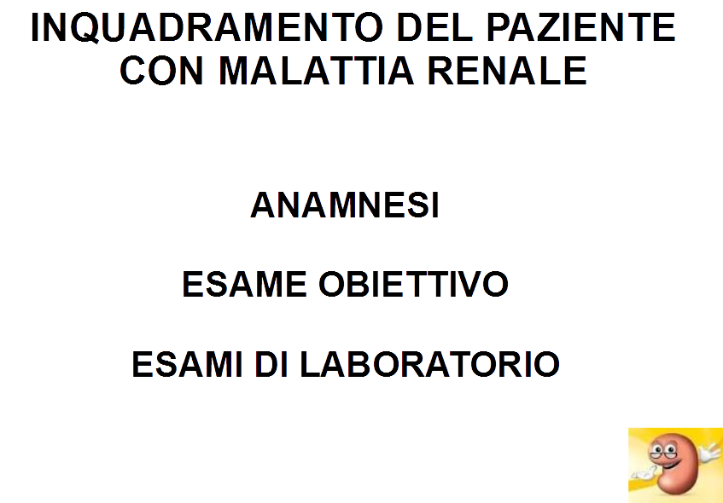

Slide 12
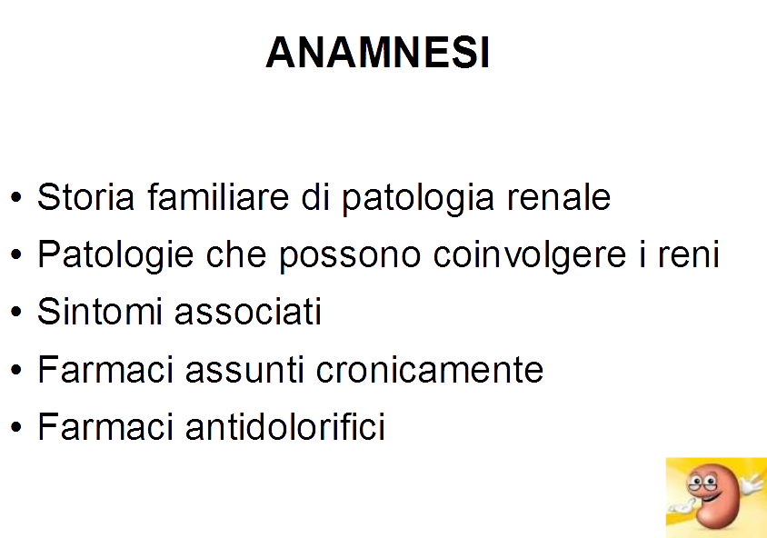

Slide 13
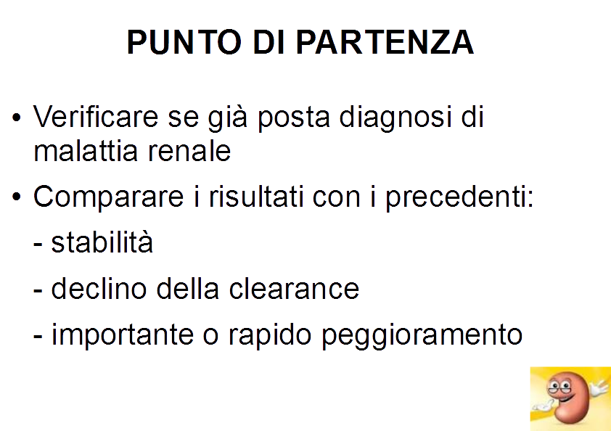

Slide 14
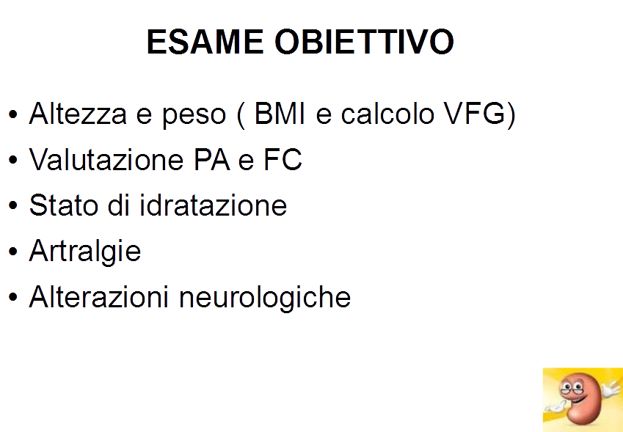

Slide 15
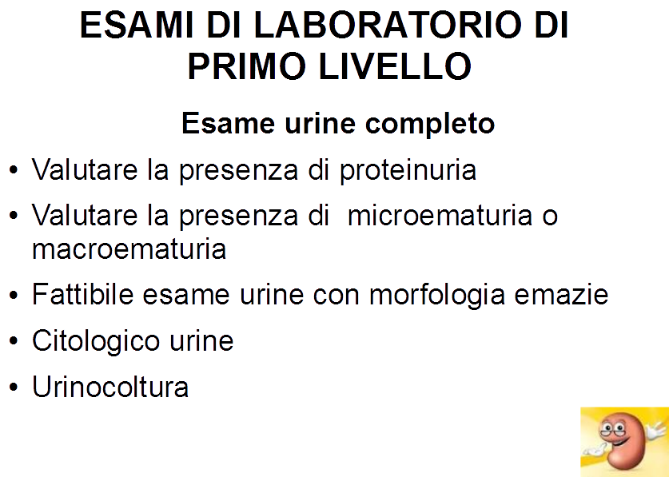

Slide 16
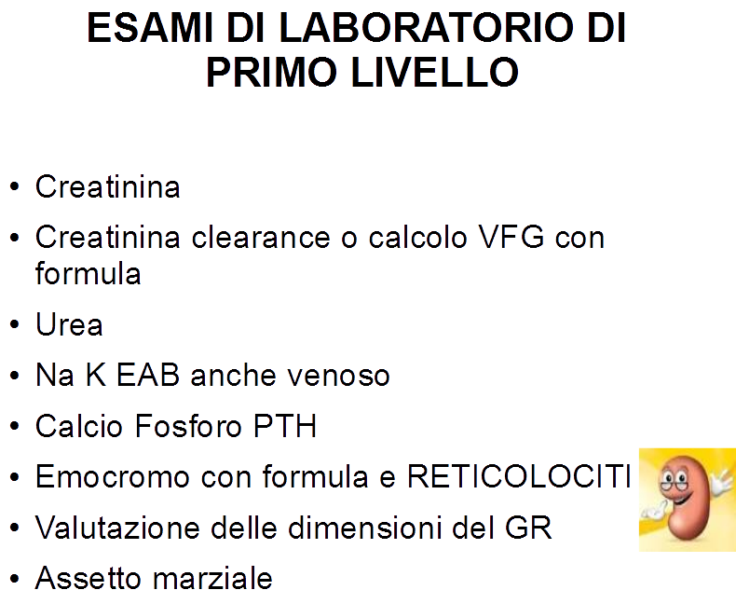

Slide 17
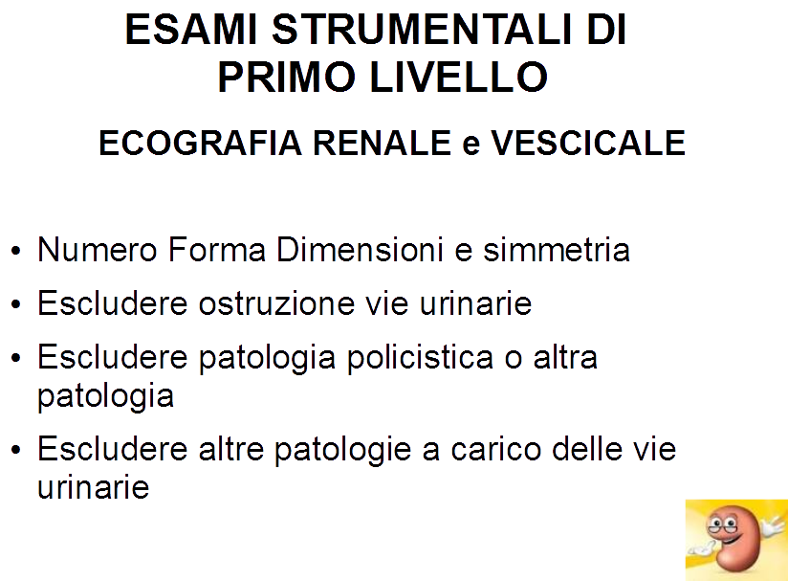

Slide 18
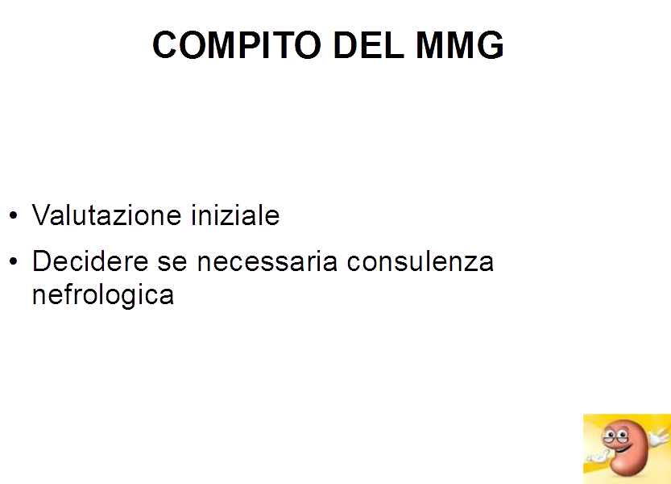

Slide 19
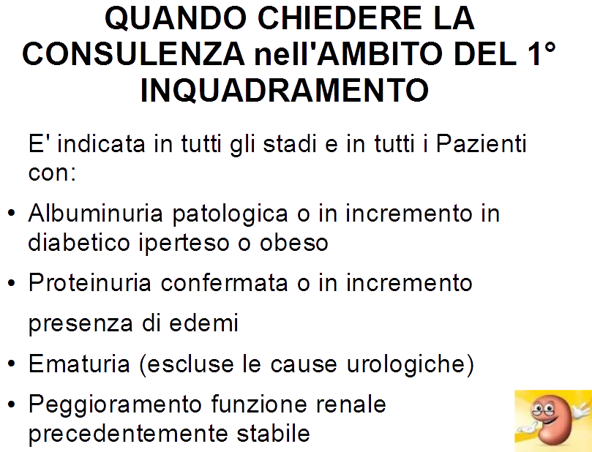

Slide 20
MARIA
Clearance creatinina, proteinuria/24h; Foresi proteine urinarie, Protidemia e foresi, Bicarbonatemia, Potassiemia, Sideremia e transferrina, PCR, Calcemia, Fosforemia,
Esami suggeriti da anamnesi/clinica
+VISITA NEFROLOGICA

Slide 21
Ed ora al Medico di Laboratorio
Dr. Duilio Brugnoni

Slide 22
Abbiamo fatto gli esami giusti per la valutazione della funzione renale??

Slide 23
VALUTAZIONE DEL GRADO DI FUNZIONE RENALE
La funzionalità renale è tipicamente valutata mediante la determinazione della Velocità di Filtrazione Glomerulare (GFR).
Essa è direttamente correlata al numero dei nefroni funzionanti, che si riducono in tutte le forme di malattie renali progressive.

Slide 24
CREATININA
Storicamente, l'esame utilizzato per la valutazione della capacità filtrante del rene è la determinazione della creatinina nel sangue.
Tuttavia la creatinina non è un indicatore precoce della perdita di funzionalità renale e presenta una serie di problemi:
I reni hanno una riserva funzionale piuttosto ampia; questo significa che la creatininemia comincia a dare un segnale quando gran parte del rene (circa il 50%) è compromessa; la creatinina non è quindi un marcatore precoce
La massa muscolare, l'apporto dietetico, differenze di sesso e razza rappresentano altre variabili "confondenti" il valore diagnostico dell'esame
Vi sono problemi legati anche ai metodi di dosaggio utilizzati in Laboratorio (interferenze, calibrazioni)
Ha una bassa sensibilità (metà dei pazienti in CKD stadio 3 non vengono individuati)

Slide 25
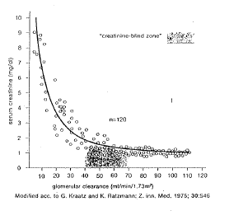

Slide 26
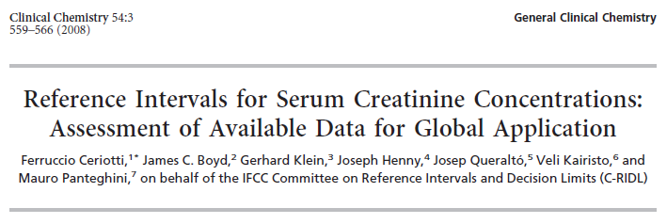
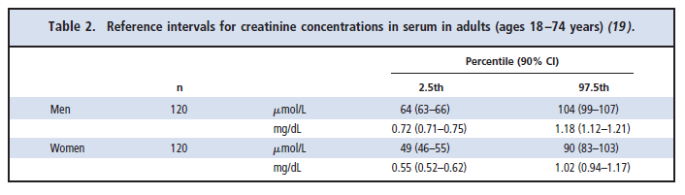
CREATININA: DIFFERENZE DI SESSO

Slide 27
INTERFERENZE CON IL METODO DI DOSAGGIO DELLA CREATININA AL PICRATO ALCALINO
Interferenze positive | Interferenze negative
Proteine | Bilirubina
Chetoni | Emoglobina (campione emolisato)
Glucosio | Lipemia
Cefalosporine
Acido urico
Acido ascorbico
Metodi «compensati» per i componenti aspecifici reattivi
Metodi enzimatici (costosi)

Slide 28
CREATININA: DIFFERENZE FRA LE VARIE METODICHE DI LABORATORIO
IN MONITORAGGIO SEMPRE LO STESSO LABORATORIO
BC 2007;31:19-23

Slide 29
CLEARANCE DELLA CREATININA (misurata)
  Rappresenta la quantità di sangue depurata da una certa sostanza nell’unità di tempo:
U x V (Conc. Urinaria) x (vol. urine/min)
CLEARANCE = (mL/min/1.73m²) P(Conc. Plasmatica)
  Sensibilità buona
  Considerare la secrezione (bias positivo)
  Difficoltà nella raccolta del campione di urina (24h)
  Metodi analitici (interferenze, calibrazione)
  Corretta per la superficie corporea (SC)

Slide 30
ClCr 60 mL/min
50 kg, 160 cm, SC 1.5
ClCr = 60 mL/min x 1.73/1.5= 69 mL/min/1.73m²
80 kg, 170 cm, SC 1.9
ClCr = 60 mL/min x 1.73/1.9= 55 mL/min/1.73m²

Slide 31
CLEARANCE DELLA CREATININA (stimata)
  Per superare parte dei problemi che limitano il valore dell'informazione clinica della concentrazione di creatinina nel siero, alcune Società scientifiche hanno raccomandato l'inserimento nel referto di Laboratorio del valore di filtrazione glomerulare stimata ("estimated Glomerular Filtration Rate" = eGFR).
  La stima della velocità di filtrazione glomerulare utilizza formule che tengono conto dell'età, del sesso, dell'etnia ed altro.
Attualmente esistono almeno 25 differenti equazioni.
La formula utilizzata presso il Laboratorio di Esine è quella ricavata dallo studio MDRD ("Modification of Diet in Renal Disease"), che propone un calcolo che ha il vantaggio di non richiedere alcuna misura antropometrica.

Slide 32
Formula MDRD
[studio statunitense sulle Modificazioni della Dieta nelle Malattie Renali (MDRD)]
eGFR=186 x Cr (mg/dL)^{-1.154} x età (anni)^{-0.203}
x 0.742 se femmina
X 1.21 se razza nera
Solo con valori di creatinina ottenuti con metodi non «standardizzati»

Slide 33
l’impiego di metodi calibrati in maniera diversa rispetto a quello usato nello studio che ha sviluppato e validato la specifica equazione (quello utilizzato alla Cleveland Clinic per lo sviluppo dell’equazione MDRD) può introdurre una significativa fonte di errore nella stima del GFR

Slide 34
CCLM 2006;44:1287-92

Slide 35
Formula MDRD
eGFR=175 x Cr (mg/dL)^{-1.154} x età (anni)^{-0.203}
x 0.742 se femmina
X 1.21 se razza nera
Il coefficiente 175 si riferisce a metodi ricalibrati contro standard di riferimento internazionali, che sono oggi gli unici da utilizzare

Slide 36
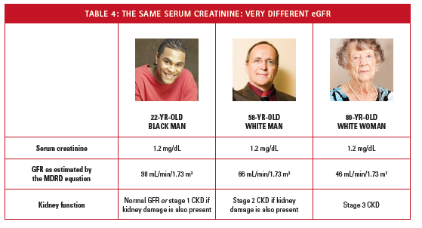

Slide 37
FORMULA MDRD
LIMITI
Non definita nei soggetti con basse concentrazioni di creatinina nel siero e valori elevati di GFR (soggetti sani, bambini, donne in gravidanza)
Solo per soggetti >18 anni
Non affidabile in anziani e soggetti con valori «estremi» di masse muscolari
Si raccomanda di non riportare i valori >60 mL/min, perché inaccurati

Slide 38
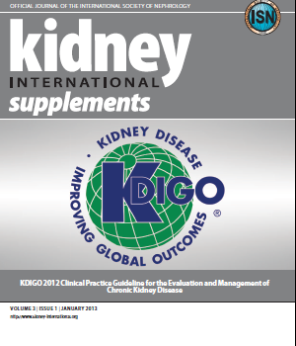

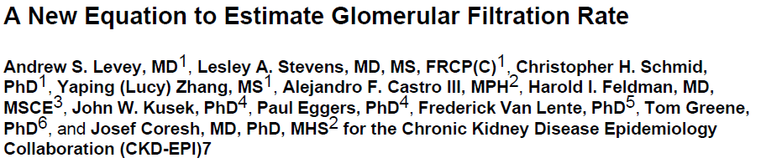
Formula CKD-EPI Chronic Kidney Disease Epidemiology Collaboration
eGFR=141 x min(Cr/k,1)^{α} x max(Cr/k,1)^{-1.209} 0.993^{età}
x 1.018 se femmina
X 1.159 se razza nera
K=0.9 se maschio, 0.7 se femmina
α=-0.411 se maschio, -0.329 se femmina

Slide 39
Abbiamo fatto gli esami giusti per la valutazione del danno renale??

Slide 40

MARCATORE DI DANNO RENALE ALBUMINURIA
Categoria | U-albumina / creatinina mg/g | U-albumina / creatinina mg/mmol | U-albumina mg/24h
A1 | <30 | <3 | <30 | Normale o lievemente aumentata
A2 | 30 - 300 | 3 – 30 | 30 - 300 | Moderatamente aumentata
A3 | >300 | >30 | >300 | Severamente aumentata

Slide 41
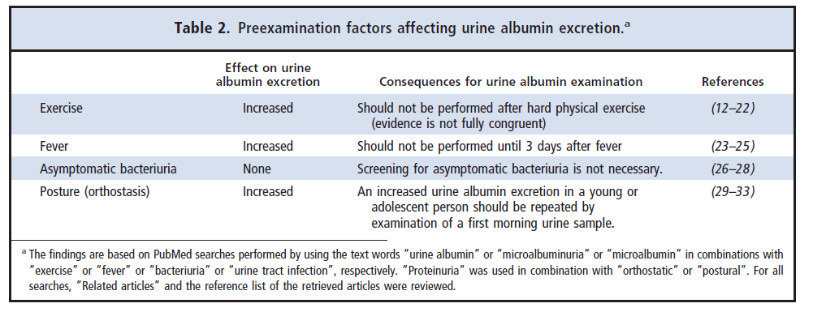
Un risultato positivo con strisce reattive va confermato con dosaggio quantitativo
Un risultato positivo quantitativo su urine spot va confermato sul primo campione del mattino
Almeno due campioni per elevata variabilità biologica

Slide 42
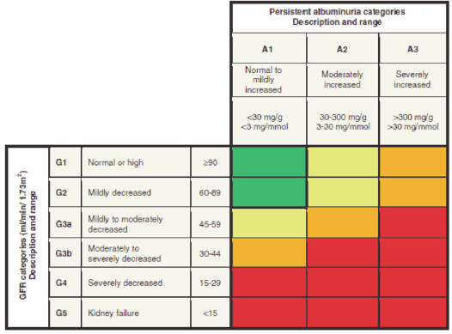
12/1/13
22/2/14

Slide 43
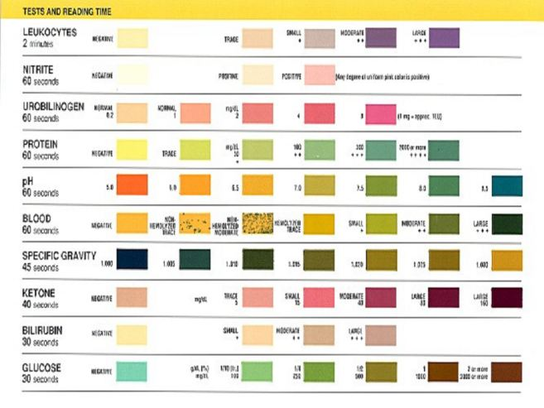
Esame chimico

Slide 44
ESAME DELLE URINE
Comprende una serie di indagini qualitative e semiquantitative in grado di fornire indicazioni sulla presenza di lesioni non solo interessanti il rene, ma anche altri organi o sistemi metabolici.
Si effettua sulle urine del primo mattino emesse da non più di due ore, pena il loro deterioramento.
Comprende:
ESAME FISICO:
  ASPETTO: va da limpido a sublimpido, leggermente torbido, torbido, molto torbido, a seconda della presenza di elementi che verranno poi identificati nel corso dell’esame microscopico.
  COLORE: può essere giallo paglierino (urina normale), più o meno intenso a seconda della concentrazione dei soluti; oppure può essere da giallo oro a marsala (presenza di urobilinogeno e/o bilirubina), rosso limpido (presenza di emoglobina o mioglobina, oppure porfirine), “lavatura di carne” (presenza di sangue) o incolore (urine diluite, come nel diabete insipido).
  PESO SPECIFICO: è indice di funzionalità del sistema di concentrazione e diluizione.

Slide 45
ESAME DELLE URINE
ESAME CHIMICO: viene effettuato mediante l’impiego di strisce reattive che portano zone di reazione specifiche per le diverse indagini chimiche; in genere la concentrazione minima rilevabile corrisponde alla concentrazione fisiologica massima dell’analita.

Slide 46
ESAME DELLE URINE
  pH: in condizioni normali varia fra 5 e 6, ma viene fortemente influenzato dalla dieta (nei vegetariani è aumentato); utile per interpretare l’origine dei cristalli e per evidenziare disturbi dell’equilibrio acido-base.
  GLUCOSIO: nella norma è assente; vi è glicosuria in corso di diabete mellito o in presenza di diabete renale.
  PROTEINE: in condizioni normali la proteinuria fisiologica non supera i 150 mg; le strisce sono sensibili all’albumina e non alla proteinuria di Bence-Jones.
  EMOGLOBINA: la sua positività può indicare ematuria (presenza di globuli rossi interi nelle urine) oppure emoglobinuria (presenza di emoglobina disciolta nelle urine); l’esame microscopico del sedimento permette di distinguere le due situazioni.

Slide 47
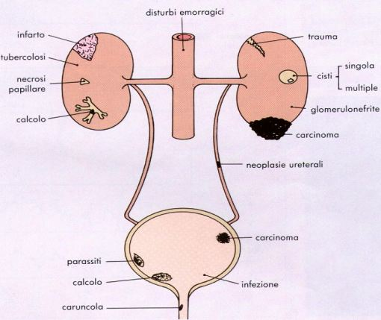
Cause di ematuria

Slide 48
ESAME DELLE URINE
  CORPI CHETONICI: sono presenti in caso di chetoacidosi diabetica oppure di digiuno.
  UROBILINOGENO e BILIRUBINA: la presenza di tali sostanze depone per una epatopatia oppure, nel caso del solo urobilinogeno, per una anemia emolitica.
  LEUCOCITI: poiché il test evidenzia l’attività esterasica, la positività può indicare presenza di leucociti intatti oppure lisati; la loro presenza indica uno stato infiammatorio.
  NITRITI: la loro presenza indica elevata carica di batteri in grado di ridurre i nitrati a nitriti; il risultato negativo non esclude la presenza di batteri.

Slide 49
ESAME DELLE URINE
ESAME MICROSCOPICO: viene eseguito al microscopio ottico sul sedimento ottenuto dopo centrifugazione del campione urinario. Consente di evidenziare:
  ERITROCITI: oltre al numero è importante la loro morfologia: ad esempio eritrociti deformati possono indicare ematuria per passaggio attraverso il glomerulo, mentre eritrociti intatti provenienza dalle vie urinarie.
  LEUCOCITI: aumentati in corso di processi infiammatori acuti del rene e delle vie urinarie.
  CELLULE EPITELIALI: cellule di sfaldamento delle vie urinarie sono fisiologiche, mentre quelle provenienti dal bacinetto renale possono avere significato patologico
  CILINDRI: sono formazioni che assumono tale aspetto perché riproducono lo stampo del tubulo renale; sono costituti per lo più da una glicoproteina secreta dal tubulo (uromucoide); in base all’aspetto si distinguono vari tipi di cilindri: ialini (costituiti solo da uromucoide), cerei (costituiti da proteine e lipidi), epiteliali (contenenti cellule dell’epitelio tubulare), leucocitari (contenenti granulociti), ematici (contenenti emazie intere), granulosi (solitamente derivati da degenerazione di cilindri ricoperti di cellule).

Slide 50
ESAME DELLE URINE
  MUCO: in genere la sua presenza indica irritazione della mucosa urinaria.
  SALI e CRISTALLI: possono essere precipitati amorfi (urati, fosfati, carbonati) oppure in forma cristallina (ossalati, acido urico, triplofosfato) in dipendenza del pH; possono fornire indicazioni, in presenza di calcolosi, sulla composizione del calcolo.
  FLORA BATTERICA, FLORA MICOTICA, PROTOZOI (es. Trichomonas vaginalis).

Slide 51
ESAME DELLE URINE: PROBLEMATICHE E AVVERTENZE
CONSERVAZIONE E TRASPORTO
Molte componenti stabili per 2 ore
Urocoltura: entro 1 ora dalla raccolta
Refrigerare se non analizzato entro 2 ore
La stabilità dipende da:
  Intensità della luce
  Temperatura
  pH
  Peso
  Specifiche caratteristiche chimico-fisiche

Slide 52

COL PASSARE DEL TEMPO:
I batteri ed i lieviti iniziano a moltiplicarsi rapidamente
I batteri ureasici producono NH₃ che aumenta il pH
I batteri utilizzano glucosio diminuendone la concentrazione
I cilindri e le cellule si deteriorano
Avvengono modificazioni chimico-fisiche:
  Degradazione di bilirubina e urobilinogeno
  Formazione di cristalli e sedimenti amorfi

Slide 53
Esame chimico fisico delle urine
ANALITI | INTERVALLO DI RIFERIMENTO | CARATTERISTICHE
pH | 4.5-7.5 (6.0) | ampiezza di misura da 4.5-9.0 urine vecchie aumentano l’alcalinità
Peso specifico | 1010-1030
Proteine | <5 mg/dL | Sensibilità analitica: 5 mg/dL (albumina) falsi negativi per campioni con pH<3.0 falsi positivi per urine alcaline (pH>8.0), alti livelli di mucoproteine, emoglobinuria massiva, plasma expander, disinfettanti (ammonio quaternario)
Glucosio | Assente | Sensibilità analitica: 10 mg/dL falsi negativi per sostanze riducenti (acido ascorbico) falsi positivi per sostanze ossidanti (ipoclorito, cloro) e pH particolarmente acido (pH<4.0)
Chetoni | Assenti | Sensibilità analitica: 5 mg/dL Falsi positivi in caso di farmaci (L-DOPA, cefalosporine)

Slide 54
Esame chimico fisico delle urine
ANALITI | INTERVALLO DI RIFERIMENTO | CARATTERISTICHE
Urobilinogeno | <1.0 mg/dL | Sensibilità analitica: 0.2 mg/dL Falsi positivi per antibiotici (carbapenemici), alte concentrazioni di bilirubina colore verde
Bilirubina | Assente | Sensibilità analitica: 0.2 mg/dL, instabile alla luce Falsi negativi per acido ascorbico, acido urico e nitriti Falsi positivi per urobilinogeno alto
Emoglobina | <0.03 mg/dL | Sensibilità analitica: 10 eritrociti/μL Falsi negativi per mancata lisi delle emazie, peso specifico alto, proteine alte o acido ascorbico Falsi positivi per sostanze ossidanti (ipoclorito, cloro)
Nitriti | Assenti | Sensibilità analitica: 10⁵/mL Falsi negativi per batteri che non producono nitrati, acido ascorbico, urine ad alto peso specifico
Esterasi leucocitaria | Assente | Sensibilità analitica: 25 leucociti/μL, Falsi positivi per glucosio e proteine alte, bilirubina alta e alcuni antibiotici

Slide 55
TAKE HOME MESSAGES:
1
Screening di base: creatinina (per eGFR) ed esame urine. Oltre al profilo di RCV definiscono il rischio di progressione della Malattia renale cronica. Se proteinuria (stick) positiva → ACR su 1° minzione del mattino
4
Sempre nello stesso laboratorio ! (metodo di routine riferibile al metodo di riferimento internazionale)
Esami di accompagnamento alla richiesta di prima visita Nefrologica: (Cartella clinica!) Emocromo, Clearance Creatinina, Sodio, Potassio, Bicarbonati, Glicemia, Col tot, HDL, TG, elettroforesi sierica ed urinaria sule urine delle 24h, esame urine.
3
In situazioni specifiche in cui eGFR è meno accurato → Esame di conferma: clearance misurata
2

